Slide 1
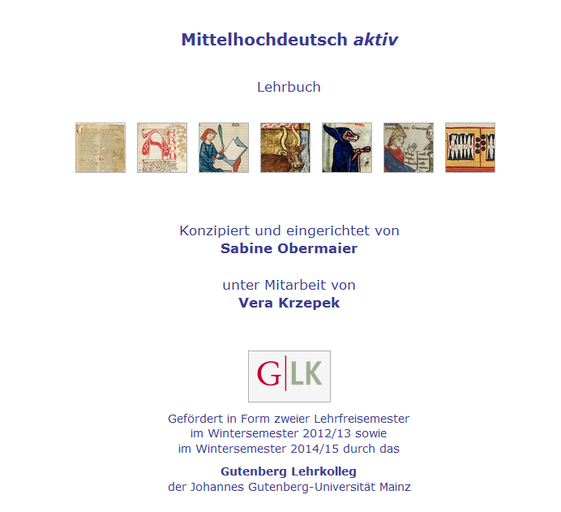
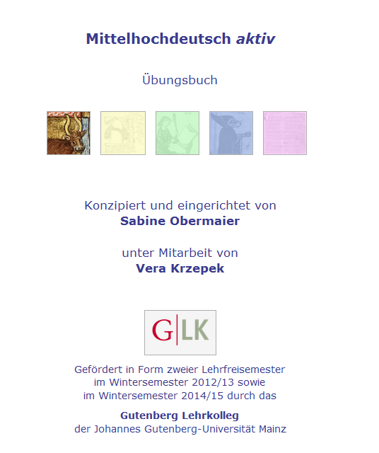
Kleine Dokumentation: Online-Kurs Mittelhochdeutsch aktiv
Der Kurs ist open access zugänglich über den Link:
https://ilias.uni-mainz.de/goto.php?target=crs_168399&client_id=JOGU

Slide 2
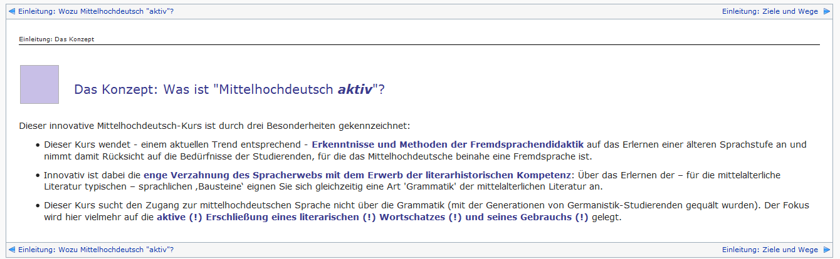
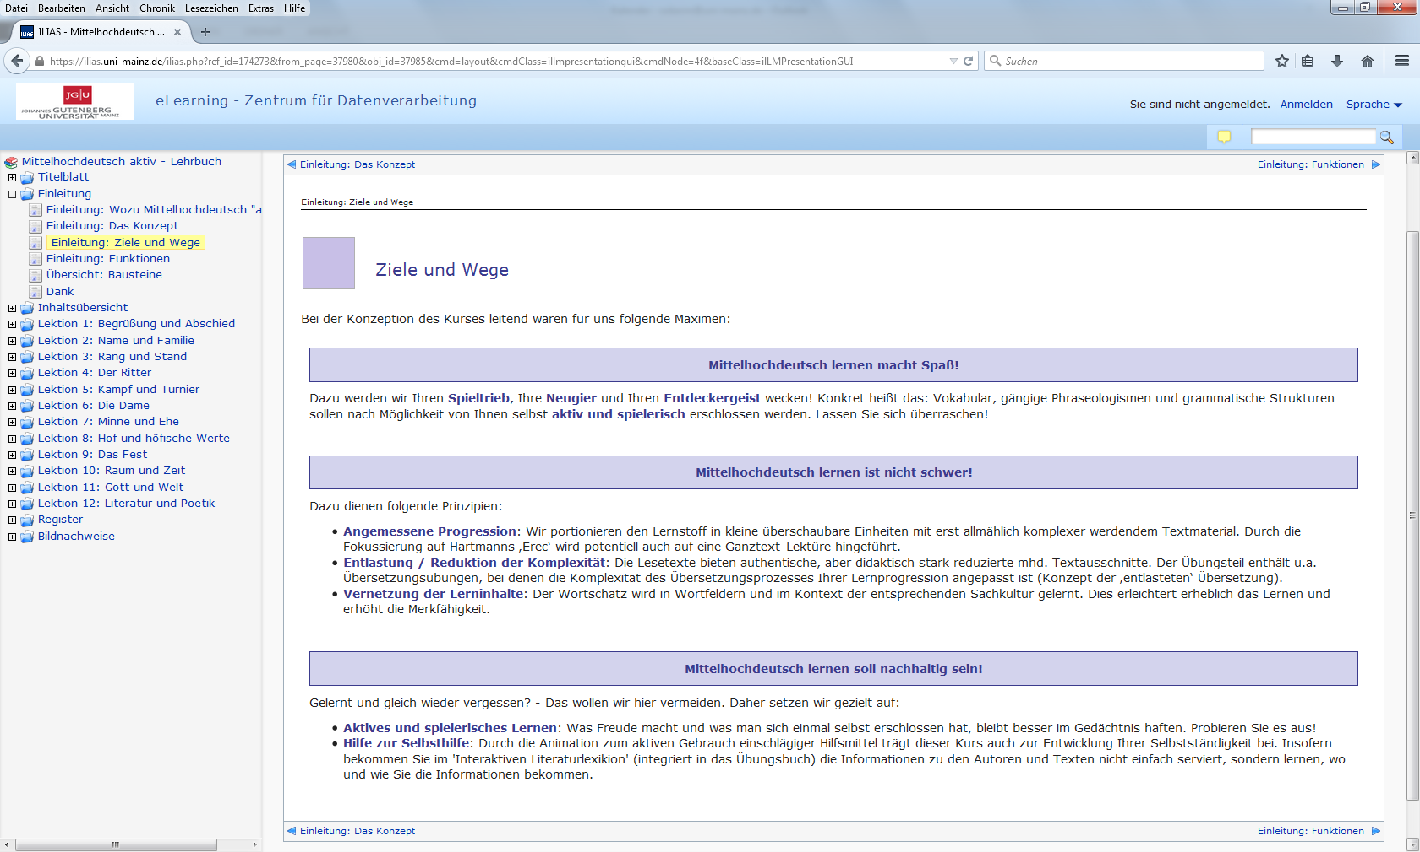
Das Kurs-Konzept

Slide 3
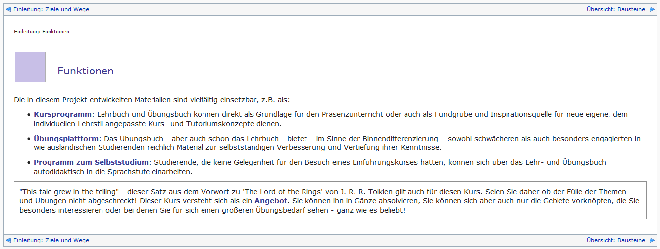

Slide 4
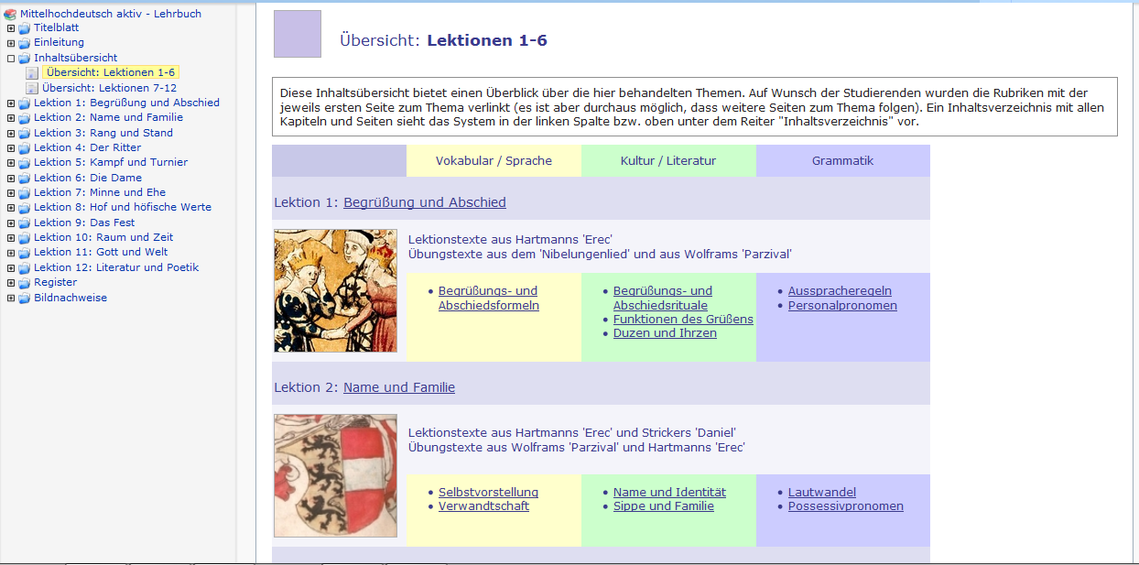
Aufbau: 12 Lektionen
Sachlich-thematische Portionierung des Lernstoffes: Verzahnung von Spracherwerb und Erwerb der literarhistorischen Kompetenz!

Slide 5
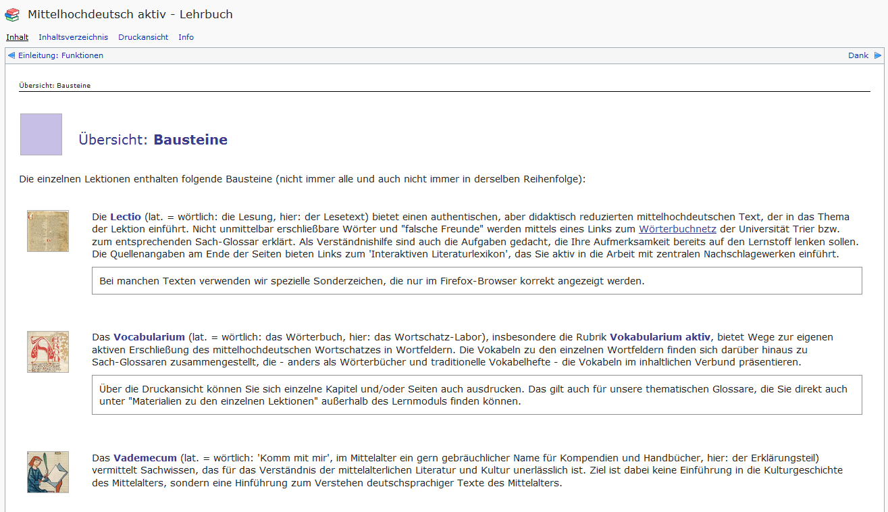
Die Bausteine (Lehrbuch)

Slide 6
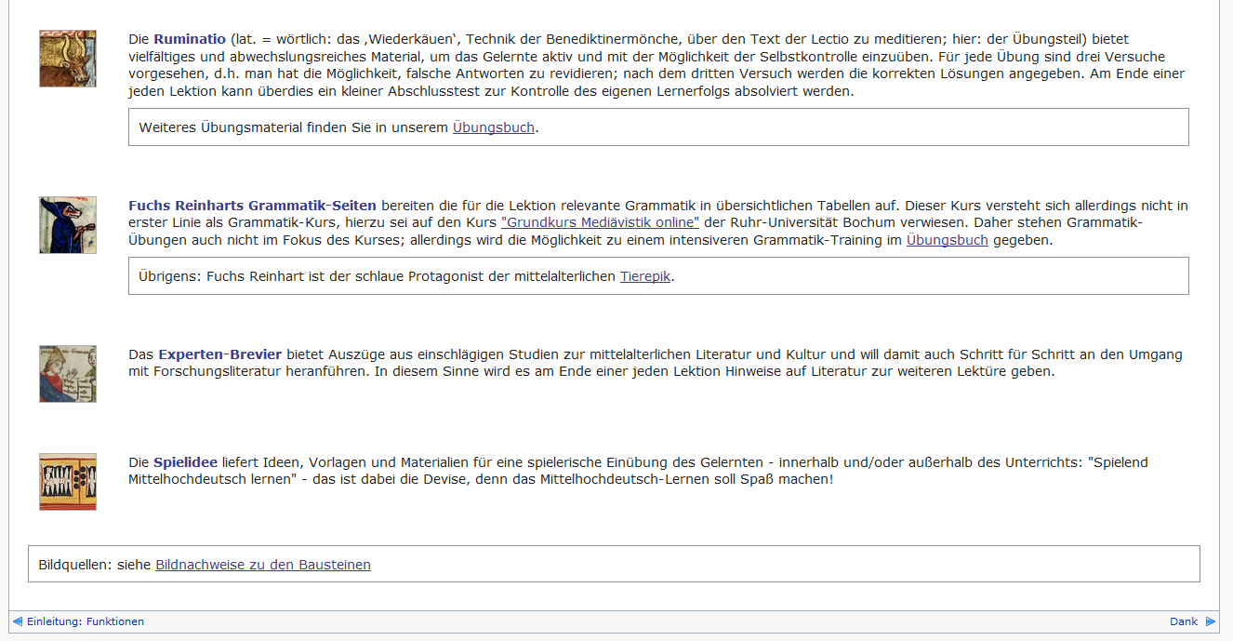
Die Bausteine (Lehrbuch)
Fortsetzung:

Slide 7
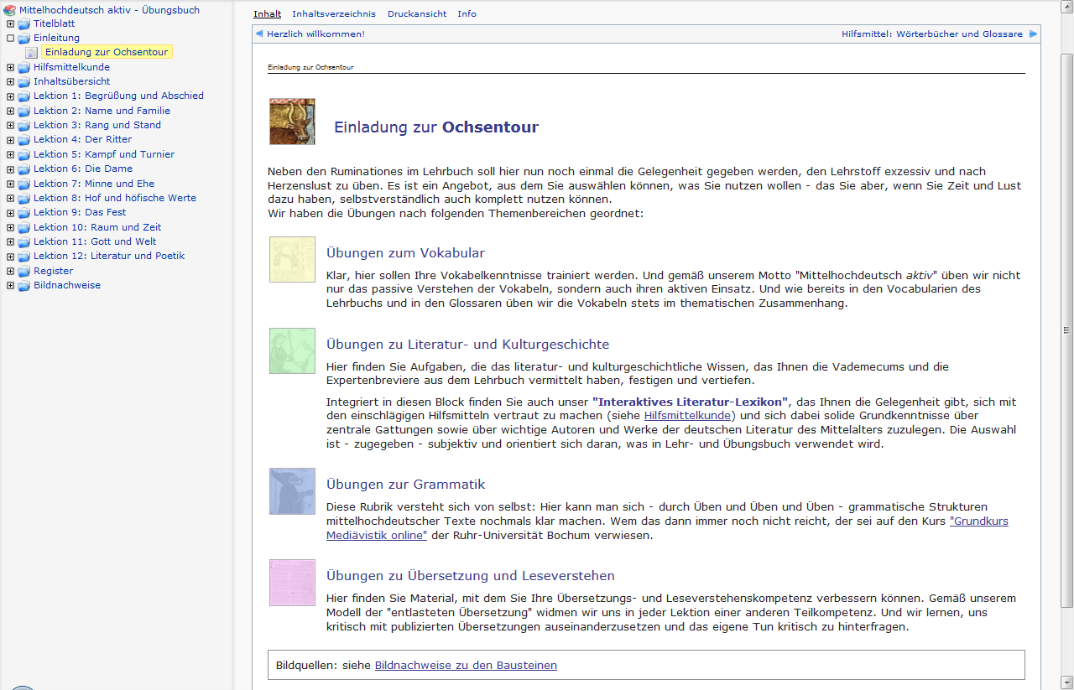
Die Bausteine (Übungsbuch)

Slide 8
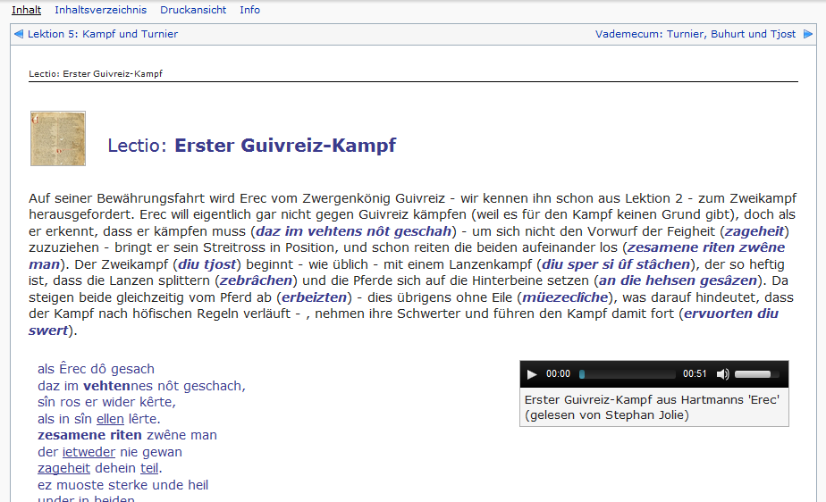
Beispiel für eine Lectio
aus Lektion 5: Kampf und Turnier
Hier mit Audio-Datei!

Slide 9
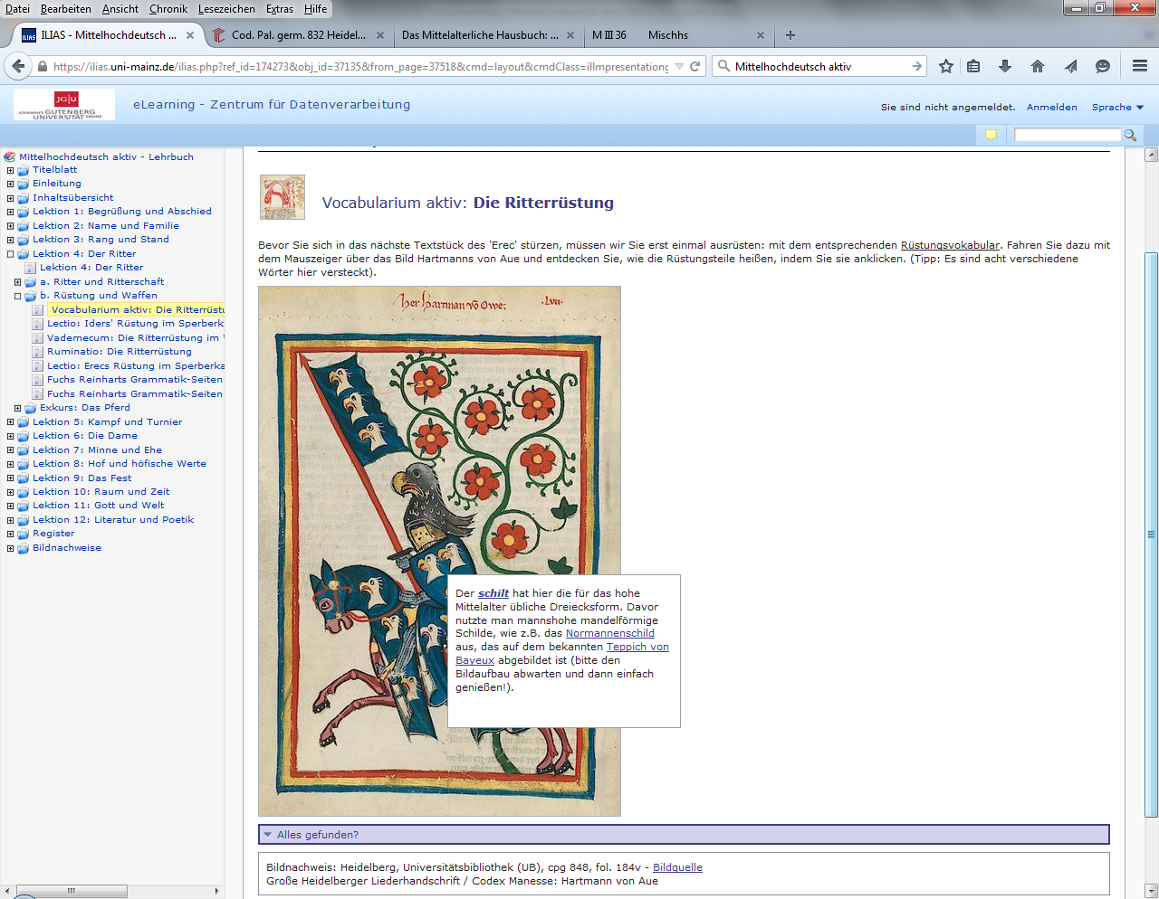
Beispiel für ein Vocabularium
aus Lektion 4: Der Ritter
Vocabularium aktiv bedeutet:
Die Studierenden erhalten die Gelegenheit, das Vokabular selbst zu entdecken!

Slide 10
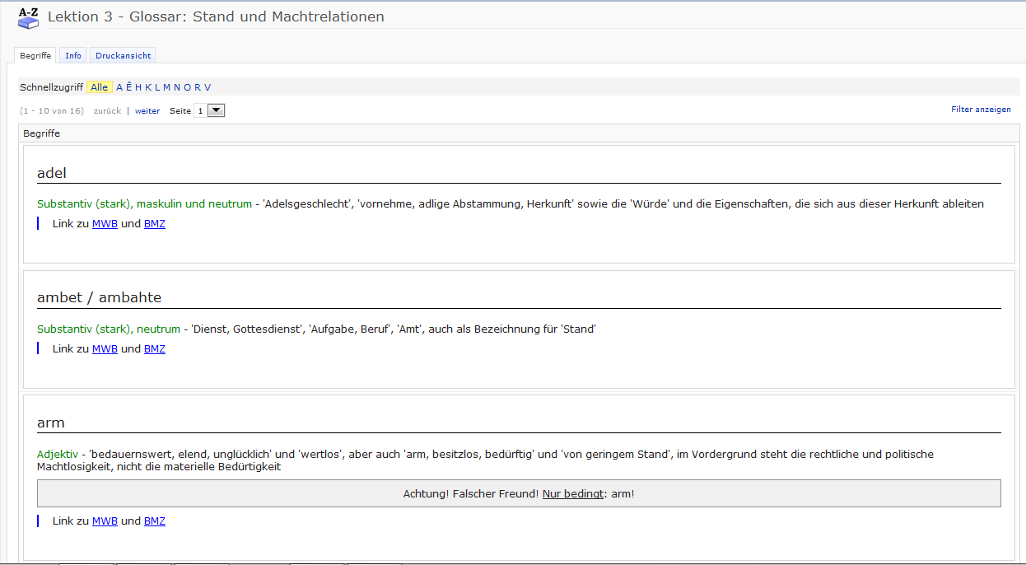
Beispiel für ein Glossar
aus Lektion 3: Rang und Stand
Zu jeder Lektion gibt es ein oder meist mehrere thematisch gebündelte Glossare (mit Links zu den Online-Wörterbüchern).

Slide 11
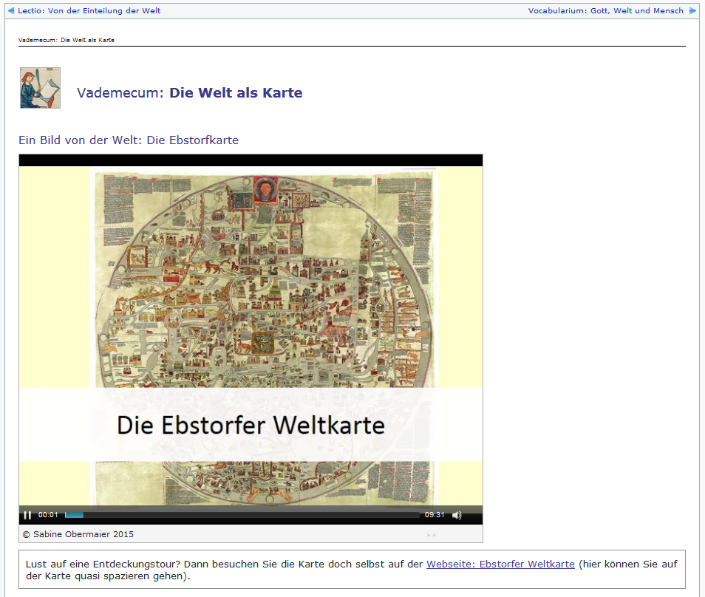
Beispiel für ein Vademecum
aus Lektion 11: Gott und Welt
Hier mit Lern-Video!

Slide 12
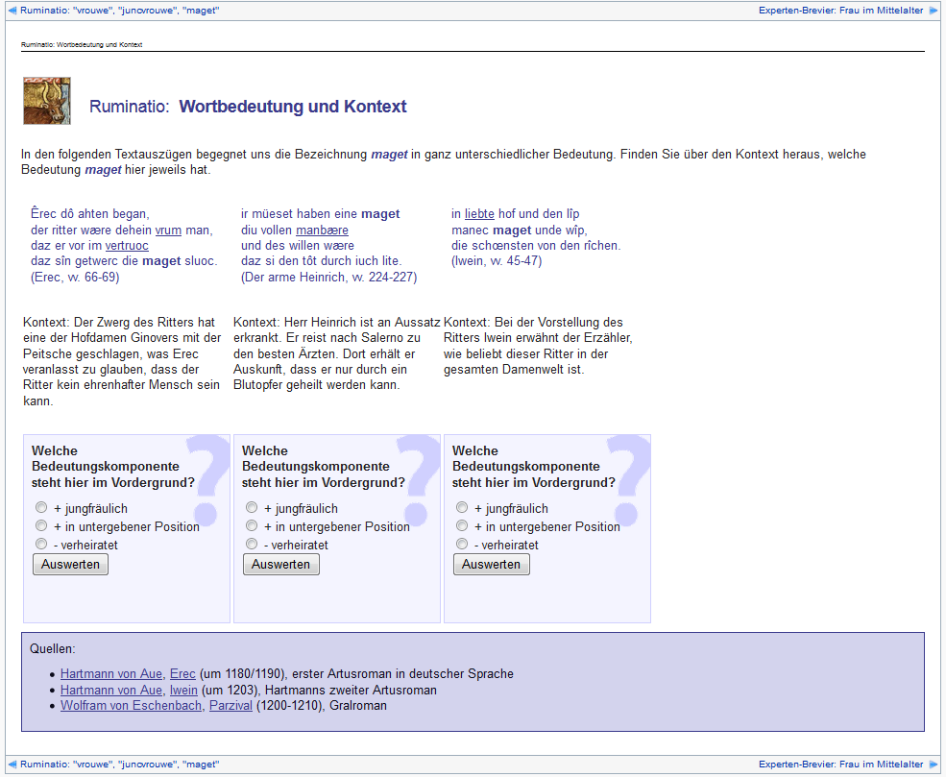
Beispiel für eine Ruminatio
aus Lektion 6: Die Dame

Slide 13
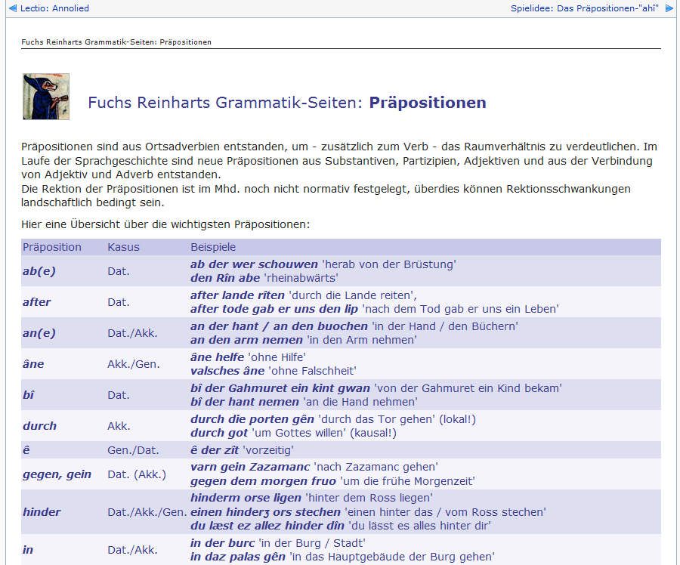
Beispiel für
Fuchs Reinharts Grammatik-Seiten
aus Lektion 10: Raum und Zeit

Slide 14
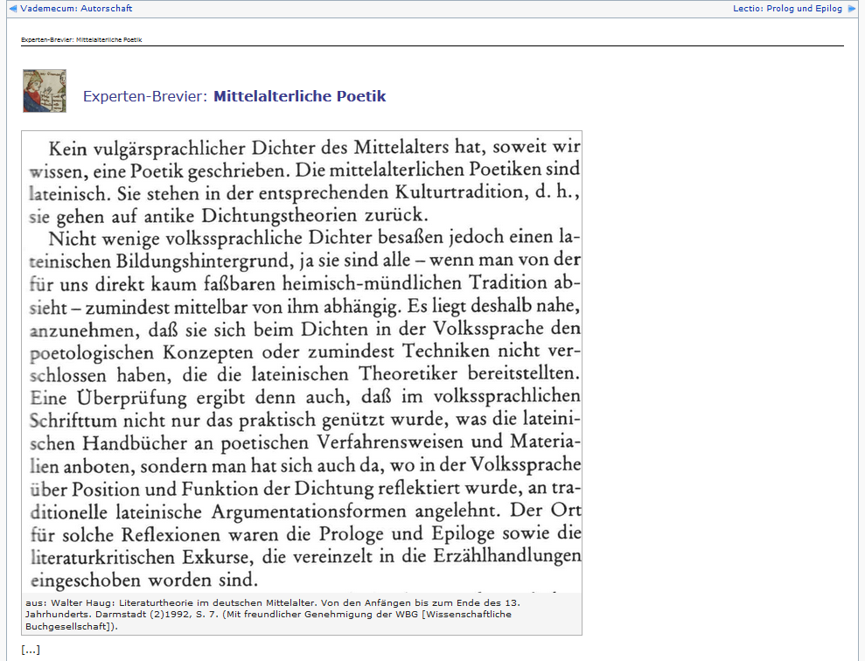
Beispiel für ein Expertenbrevier
aus Lektion 12: Literatur und Poetik

Slide 15
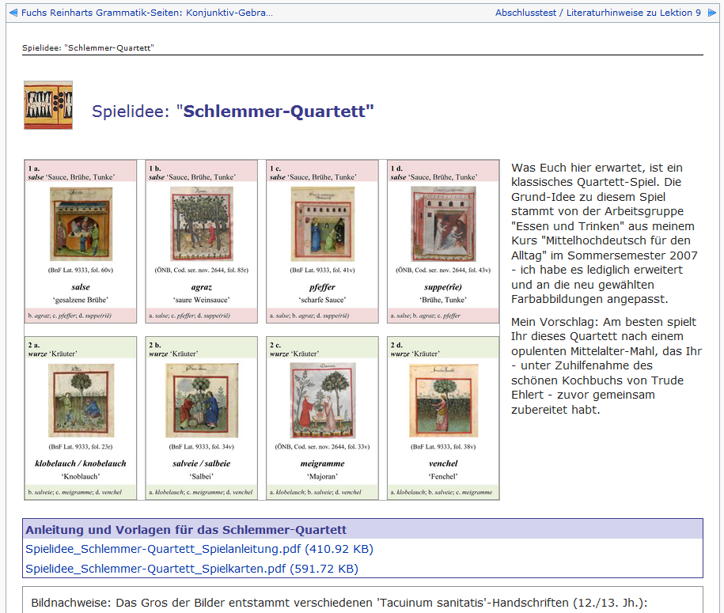
Beispiel für eine Spielidee
aus Lektion 9: Das Fest

Slide 16
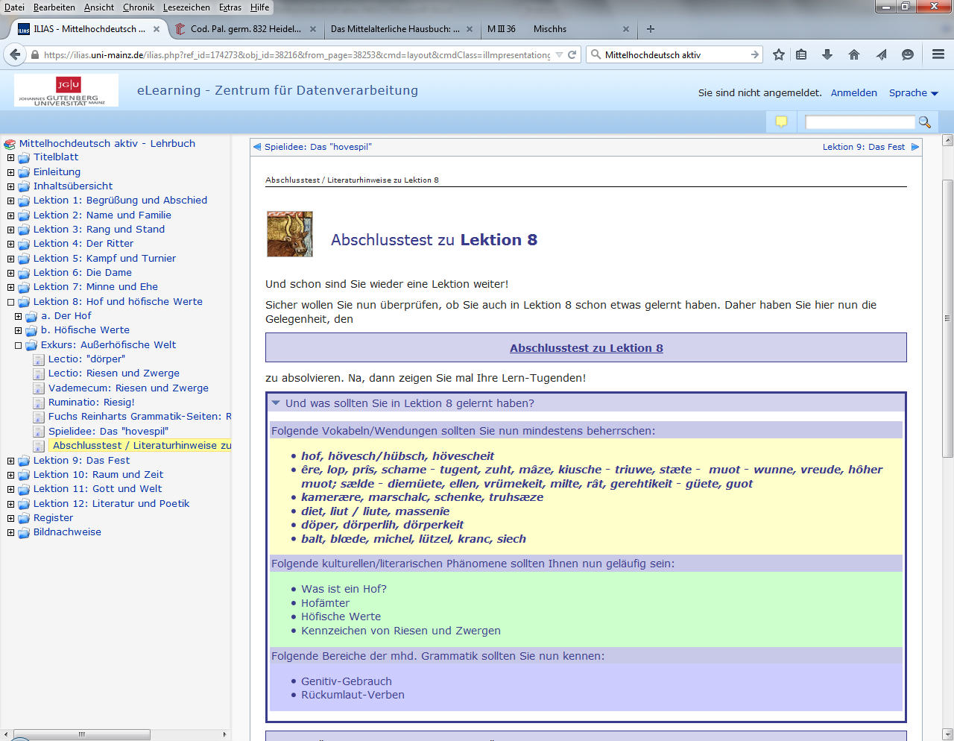
Jede Lektion schließt ab mit:
aus Lektion 8: Hof und höfische Werte
Auf Anregung der Studierenden: Mit Erwartungshorizont!

Slide 17
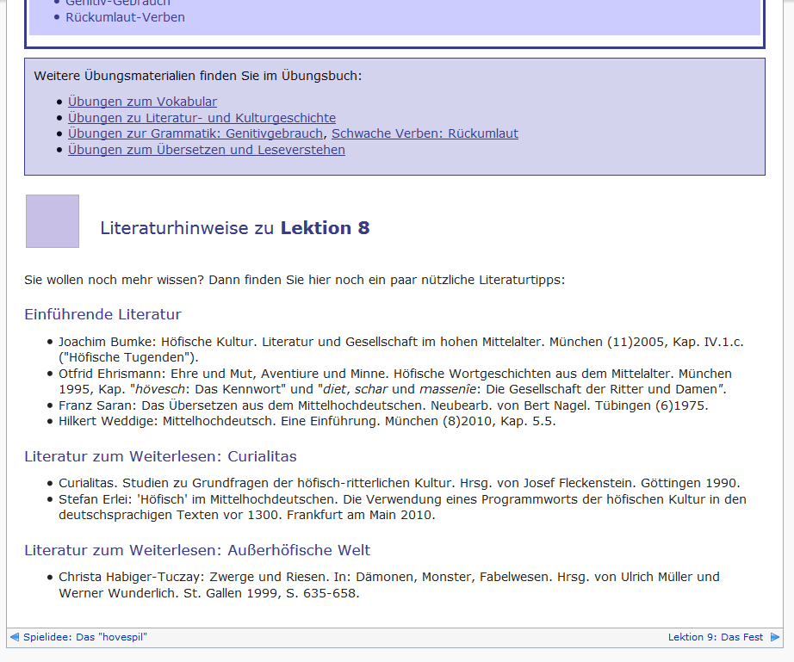
Und Links zum Übungsbuch!

Slide 18
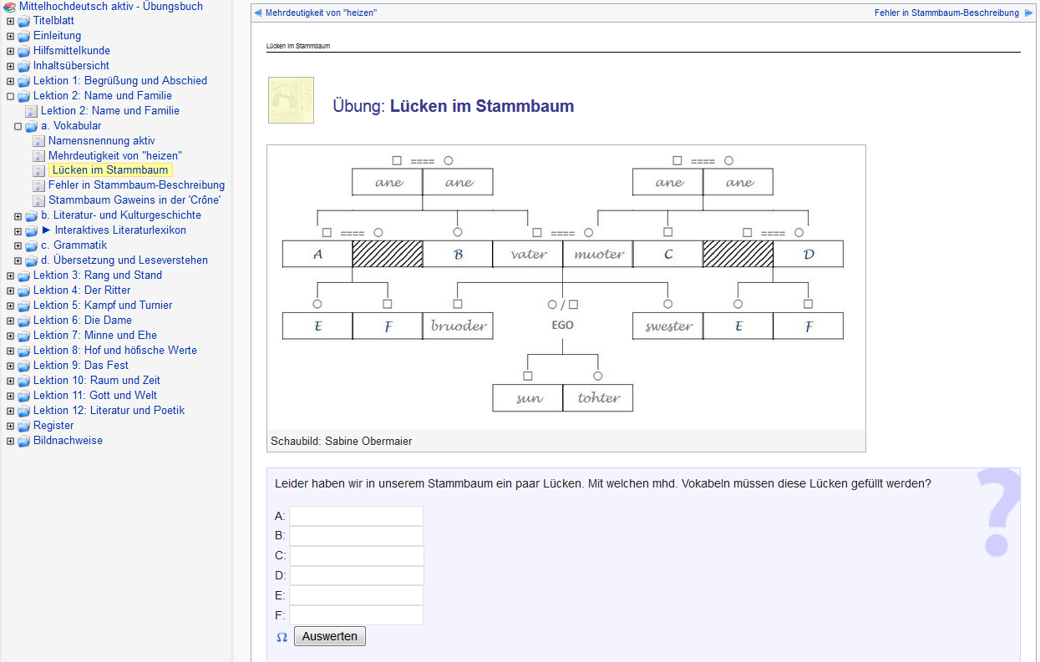
Übungsbuch: Beispiel für eine Übung zum Vokabular
aus Lektion 2: Name und Familie

Slide 19
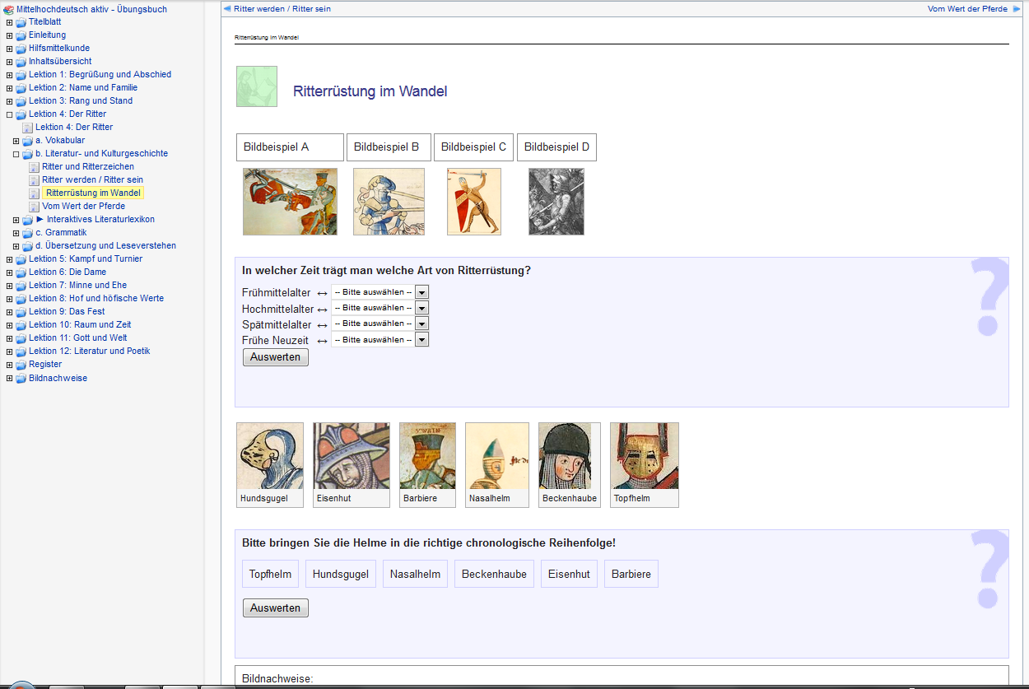
Übungsbuch: Beispiel für eine Übung zu Literatur- und Kulturgeschichte
aus Lektion 4: Der Ritter

Slide 20
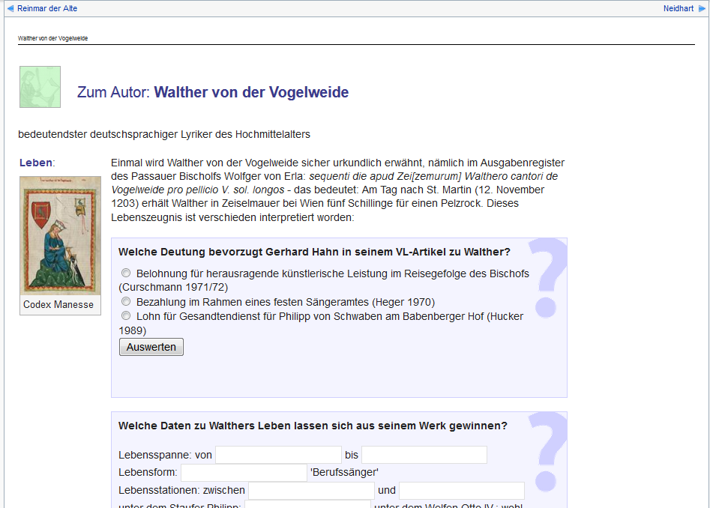
Übungsbuch: Interaktives Literaturlexikon
Beispiel für eine Autoren-Seite

Slide 21
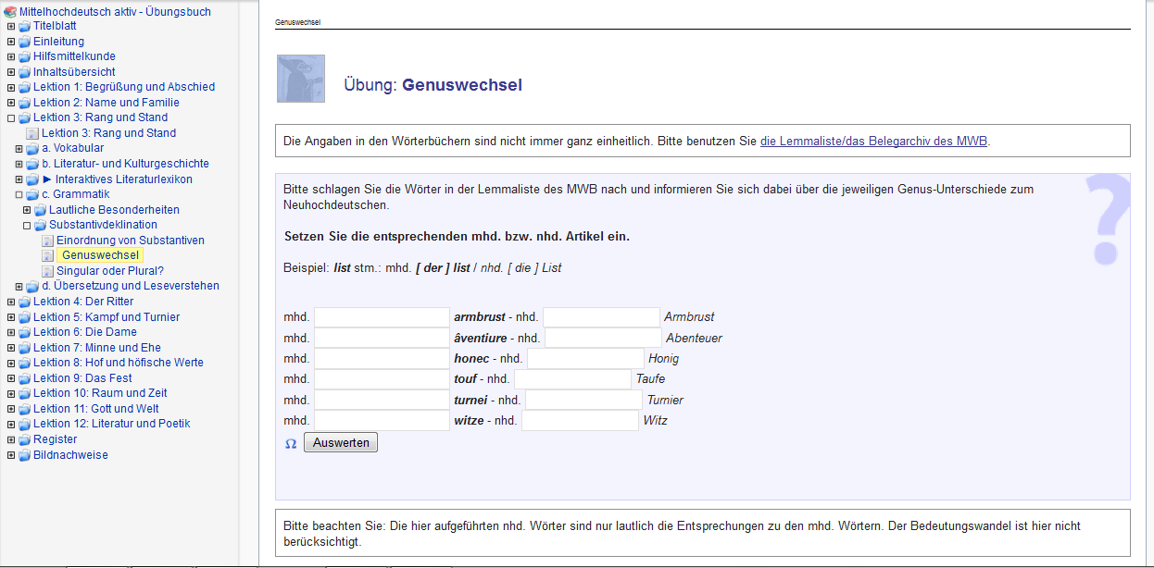
Übungsbuch: Beispiel für eine Übung zur Grammatik
aus Lektion 3: Rang und Stand

Slide 22
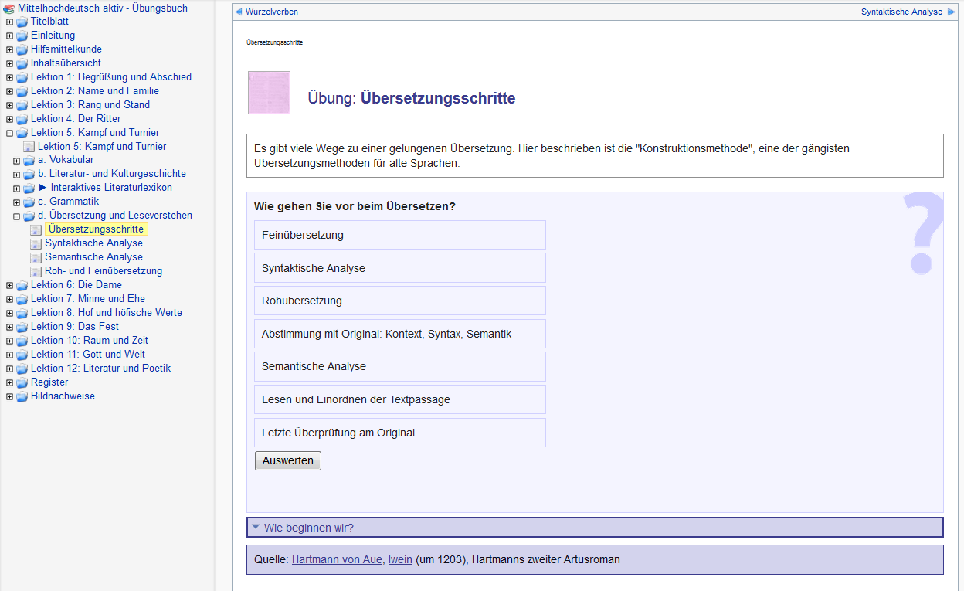
Übungsbuch: Beispiel für eine Übung zu Übersetzung und Leseverstehen
aus Lektion 5: Kampf und Turnier

Slide 23
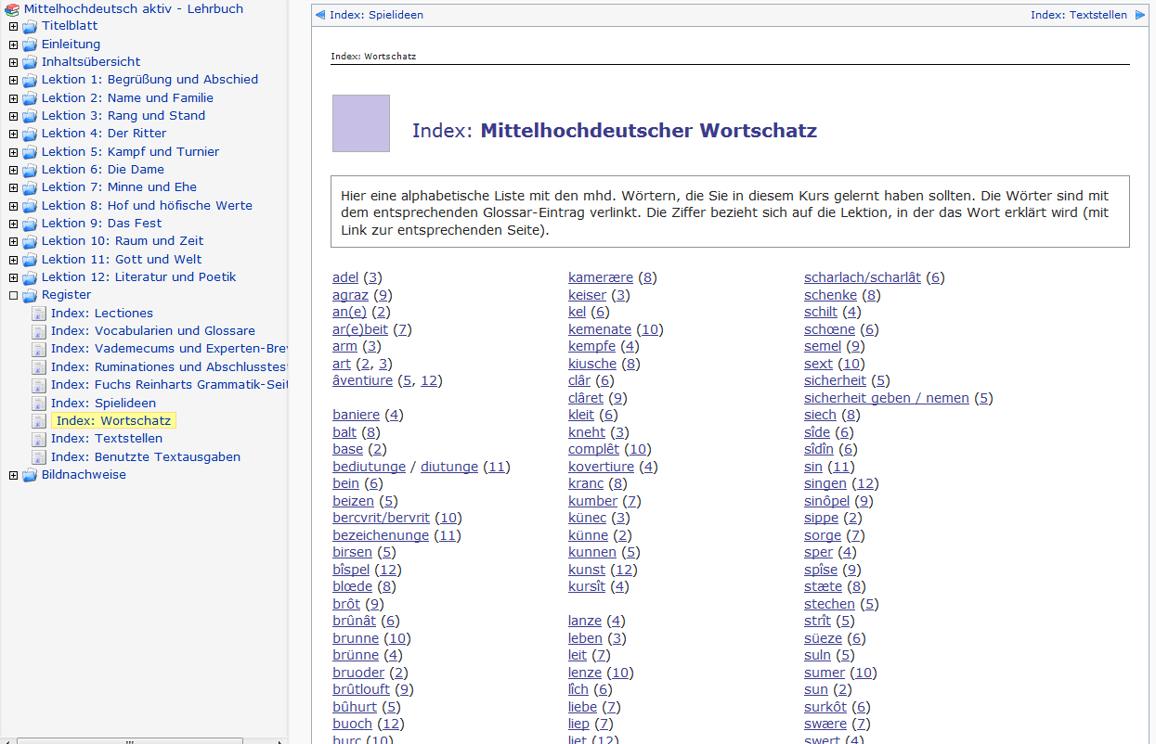
Beispiel für ein Register (Lehrbuch)
Das Lehr- wie das Übungsbuch werden durch einen umfangreichen Registerteil erschlossen.

Slide 24
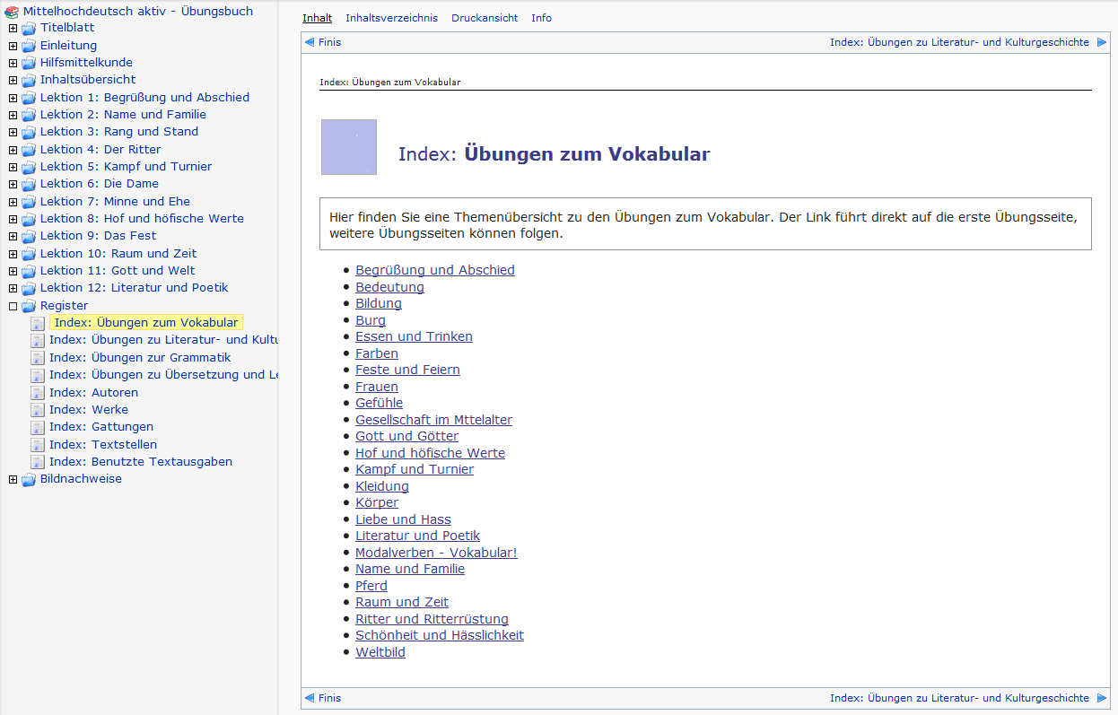
Beispiel für ein Register (Übungsbuch)
Das Register zum Übungsbuch enthält auch Indices zum Interaktiven Literaturlexikon.

